Slide 1
WEB APIs URL-API Gulsah Atalan

Slide 2
Agenda
What is an URL?
What is an URL API?
URL interfaces( URL and URLSearchParams)

Slide 3
Learn Objectives
You know the URL.
You know the URL API .
You know the URL interfaces.

Slide 4
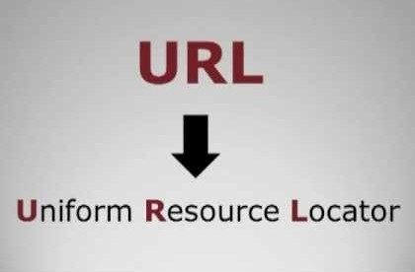
What is an URL ?
URL=Uniform Resource Locators(Standart Kaynak Bulucu)
Bir URL, Web'deki belirli bir kaynağın adresidir.
https://teknodestek.com.tr/wp-content/uploads/2016/10/nedirurl1.jpg

Slide 5

https://developer.mozilla.org
https://developer.mozilla.org/en-US/docs/Learn/ https://developer.mozilla.org/en-US/search?q=URL
https://www.verisign.com/en_US/website-presence/online/what-is-a-url/index.xhtml

Slide 6
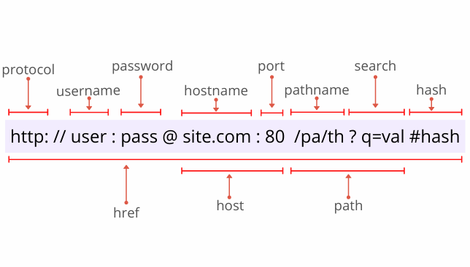
https://dmitripavlutin.com/static/ee16aae605fd81c56eb2c79191e76423/1ee40/url-constructor-components-10.png

Slide 7
URL API yalnızca birkaç arayüz içeren basit bir API'dir:
URL
URLSearchParams
What is an URL API?

Slide 8
URL
URL'nin bileşenlerini kolayca okumamizi ve değiştirmemizi saglar.

Slide 9
URL {
href: 'https://google.com/search?query=JavaScript',
origin: 'https://google.com',
protocol: 'https:',
username: '',
password: '',
host: 'google.com',
hostname: 'google.com',
port: '',
pathname: '/search',
search: '?query=JavaScript',
searchParams: URLSearchParams { 'query' => 'JavaScript' },
hash: ''
}
let adress = new URL('https://google.com/search?query=JavaScript‘);
console.log(adress)

Slide 10
const url = new URL('https://developer.mozilla.org/en-US/docs/Web/API/URL/href#Examples'); console.log(url.hash); // Logs: '#Examples'
const url = new URL('https://developer.mozilla.org/en-US/docs/Web/API/URL/pathname?q=value'); console.log(url.pathname); // Logs "/en-US/docs/Web/API/URL/pathname"

Slide 11
url.searchParams
append()
delete()
entries()
forEach()
get()
getAll()
has()
keys()
set()
sort()
toString()
values()

Slide 12
URLSearchParams.append()
Yeni bir arama parametresi ekler.
let adress = new URL('https://javascript.info/url')
let params = new URLSearchParams(adress.search.slice(1));
params.append('deutch', 4 )
console.log(params);
URLSearchParams { 'deutch' => '4' }

Slide 13
URLSearchParams
.delete()
Verilen arama parametresini
ve ilişkili değerini tüm arama parametreleri listesinden siler.
let adress = new URL('https://javascript.info/url')
let params = new URLSearchParams(adress.search.slice(1));
params.delete('deutch')
console.log(params);

Slide 14
URLSearchParams.
entries()
iterator
Bu nesnede bulunan tüm anahtar / değer çiftlerinde izin veren bir yineleme döndürür .

Slide 15
URLSearchParams.
forEach()
Bir geri arama işlevi aracılığıyla bu nesnede bulunan tüm değerlerin yinelenmesine izin verir.
var searchParams = new URLSearchParams("key1=elma&key2=armut&key3=muz&key4=kivi"); searchParams.forEach(function(value, key) {
console.log(key, value);
});
key1 elma
key2 armut
key3 muz
key4 kivi

Slide 16
URLSearchParams.
get()
Verilen arama parametresiyle ilişkili ilk değeri döndürür.
var searchParams = new URLSearchParams("key1=elma&
key2=armut&key2=muz&key2=kivi");
let key=searchParams.get("key2")
console.log(key);
armut

Slide 17
URLSearchParams.
getAll()
Belirli bir arama parametresiyle ilişkili tüm değerleri döndürür.
var searchParams = new URLSearchParams("key=elma&key=armut&key=muz&key4=kivi");
let key=searchParams.getAll("key")
console.log(key);
[ 'elma', 'armut', 'muz' ]

Slide 18
URLSearchParams.
has()
Verilen böyle bir parametrenin var olup olmadığını gösterir .True yada False
var searchParams = new URLSearchParams("key=elma&key=armut&key=muz&key4=kivi");
let key=searchParams.has("key")
console.log(key);
let name=searchParams.has("name")
console.log(name);
true
false

Slide 19
URLSearchParams.
keys()
Bu nesnede bulunan tum anahtarları döndürür .
var searchParams = new URLSearchParams("key=elma&key=armut&key=muz&key4=kivi");
for(var key of searchParams.keys()) {
console.log(key);
}
key
key
key
key4

Slide 20
URLSearchParams.set()
Belirli bir arama parametresiyle ilişkili değeri verilen değere donusturur.. Birkaç değer varsa, diğerleri silinir.Deger yoksa olusur.
var searchParams = new URLSearchParams
("key=elma&key=armut&key=muz&key4=kivi");
searchParams.set("name", 2)
searchParams.set("key", 222)
searchParams.set("key4", "ananas")
console.log(searchParams)
URLSearchParams { 'key' => '222', 'key4' => 'ananas', 'name' => '2' }

Slide 21
URLSearchParams.sort()
Tüm anahtarlari sıralar.
var searchParams = new URLSearchParams("meyve=elma&key1=armut&key2=muz&key4=kivi");
searchParams.sort()
console.log(searchParams)
URLSearchParams { 'key1' => 'armut', 'key2' => 'muz', 'key4' => 'kivi', 'meyve' => 'elma' }

Slide 22
URLSearchParams.
toString()
Bir URL'de kullanılmaya uygun bir sorgu dizesi içeren bir dize döndürür.
var searchParams = new URLSearchParams("meyve=elma&key1=armut&key2=muz&key4=kivi");
console.log(searchParams)
console.log(searchParams.toString());
URLSearchParams { 'meyve' => 'elma', 'key1' => 'armut', 'key2' => 'muz', 'key4' => 'kivi‘ }
meyve=elma&key1=armut&key2=muz&key4=kivi

Slide 23
URLSearchParams.
values()
Bu nesnede bulunan tüm değerleri string olarak döndürür .
var searchParams = new URLSearchParams("meyve=elma&key1=armut&key2=muz&key4=kivi");
for(var value of searchParams.values()) {
console.log(value);
}
elma
armut
muz
kivi

Slide 24
Questions?

